Slide 1
Édition génétique numérique des manuscrits de travail de Juan Goytisolo
Projet réalisé sous la direction de la professeure Bénédicte Vauthier (Institut de langues et littératures hispaniques, Université de Berne) en collaboration avec des étudiants en philologie hispanique (Université de Berne), en humanités numériques (Zentrum für digitale Edition, Würzburg & École nationale des chartes, Paris) et en informatique (Zürcher Hochschule für Angewandte Wissenschaften) et avec l’aide d’informaticiens professionnels.
Digital Humanities : SAGW / 28 novembre 2013

Slide 2
Arbeitsgegenstand
Die Arbeitshand-schriften des Romanes Landschaften nach der Schlacht (1982) von Juan Goytisolo:
800 handgeschriebene Seiten: zwischen 2 bis 7 Versionen pro Kapitel
Zeitungsausschnitte

Slide 3
Das Ziel
Eine digitale textgenetische Edition
Visualisierung des Schreibprozesses
Die Website als dynamisches Medium

Slide 4
Les phases du projet
Transcriptions diplomatiques sous Word (philologie)
Analyse du corpus (philologie/ humanités numériques)
Encodage en XML/TEI (philologie/humanités numériques)
Mise en forme avec XSLT
(humanités numériques)
Publication sur une plate-forme Internet en PHP (informatique)
Christof Schöch « Procédures en jeu lors d’une édition numérique » (Berne, 4.9‐2012)

Slide 5
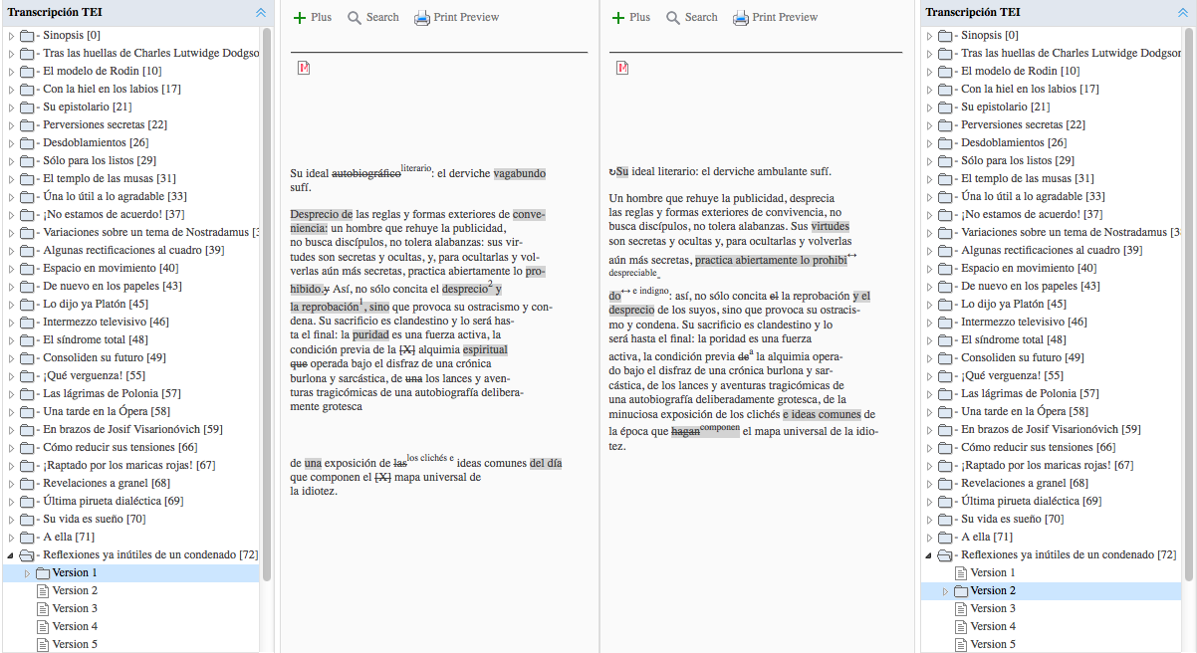
Die Website
Visualisierung des Schreibprozesses: Vergleich der Kapitelversionen (diplomatische Transkription)

Slide 6
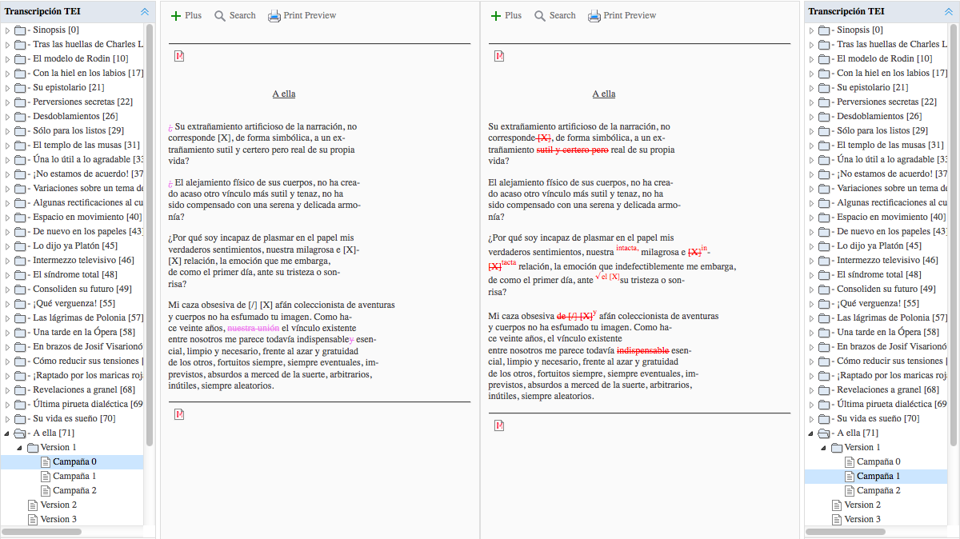
Die Website
Visualisierung des Schreibprozesses: Offenlegung der Schreibschichten einer Version

Slide 7
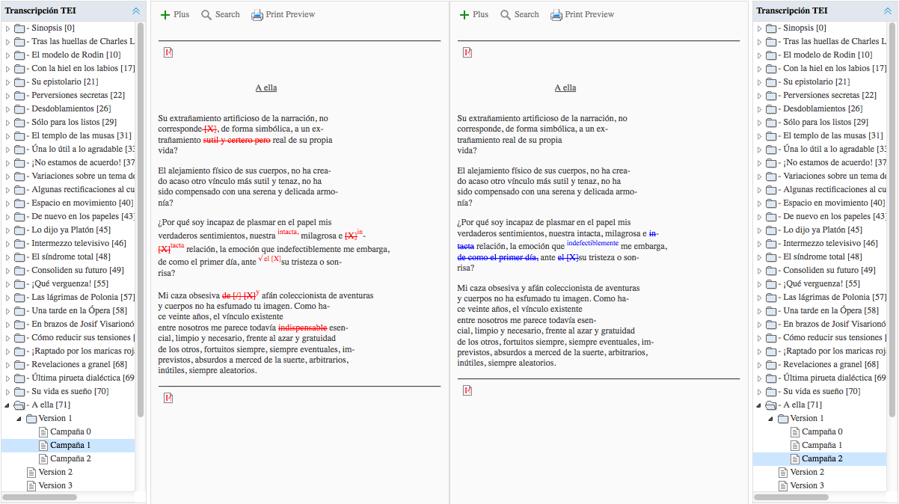
Die Website
Visualisierung des Schreibprozesses: Offenlegung der Schreibschichten einer Version

Slide 8
Die Website
Visualisierung der Romankomposition

Slide 9
Fazit
Un projet interdisciplinaire
Digitale Arbeitsmethoden eignen sich für textgenetische Editionen

Slide 10
Merci et …
Venez découvrir le site de l’édition numérique :
goytisolo.unibe.ch

